Slide 1


Instrueren en begeleiden
hoofdstuk 8
Notes:
Beste docent,
U kunt in deze presentatie zelf dia’s toevoegen, weghalen of wijzigen. Zo kunt u er voor zorgen dat de presentatie aansluit bij uw lessen.

Slide 2

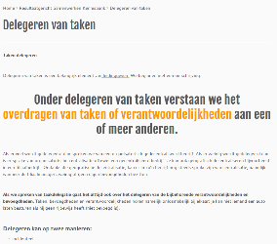
Taakopdrachten en instructies
Medewerkers krijgen taken en verantwoordelijkheid voor die taken.
taak = activiteit die bij een bepaalde functie hoort
enkelvoudige taakopdracht = taak geven met een te bereiken resultaat, waarbij de medewerker zelf bepaalt hoe hij dit bereikt
samengestelde taakopdracht: taak geven waarbij het resultaat en werkwijze vaststaan
Je instrueert bij een samengestelde taak.
Bedenk een voorbeeld van een enkelvoudige en van een samengestelde taakopdracht.

Slide 3

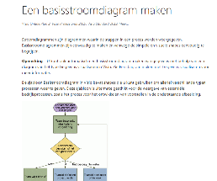
Mondeling en schriftelijk instrueren
mondeling instrueren
instructie voorbereiden: check de taakvolwassenheid van de medewerker houd het doel voor ogen
instructiegesprek voeren
taak uitvoeren: houd zoveel toezicht als nodig is
Schriftelijk instrueren wordt vaak gedaan bij werkinstructies. Een stroomdiagram helpt om zaken duidelijk te maken.
Beide vormen van instrueren hebben voordelen en zijn op verschillende momenten (soms naast elkaar) inzetbaar.
Wat zijn de voordelen van mondeling instrueren?

Slide 4
Einde van dit hoofdstuk

